Slide 1

ICP-MS
SAA-26-50
2023-06-21
Notes:
RG intern: wie bringen wir hier KI rein? Erster Schritt erzeugen digitaler Daten; KI sucht nach Gemeinsamkeiten, ggf. User-Tests, Vergleich zur traditionellen Art der Einarbeitung als Ist-Stand, Prezi als EINE große Präsentation, Agent RANSACK sucht Begriffe → Querverbindungen

Slide 2
Grundlagenwissen
Vorbereitung
Messung
Auswertung
Qualitätssicherung
Über die ICP-MS
Vorbereitung
Probenvorbereitung
Gerätevorbereitung
Messung
Auswertung
Qualitätssicherung

Slide 3

Grundlagenwissen
Vorbereitung
Messung
Auswertung
Qualitätssicherung
Inductively Coupled Plasma – Mass Spectrometry (ICP-MS)
Robuste, empfindliche Analysenmethode der anorganischen Elementanalytik. Wird u.a. in der Schwermetallanalytik eingesetzt.
Prinzip
Probe
+
+
+
-
+
-
+
+
Argon
+
-
-
+
+
-
+
+
+
-
-
+
+
-
-
+
+
-
-
+
+
-
+
-
-
+
-
-
-
-
-
+
-
-
+
+
-
+
-
+
-
-
-
-
-
ICP
Ionisierung
MS
Trennung
PC Darstellung

Slide 4
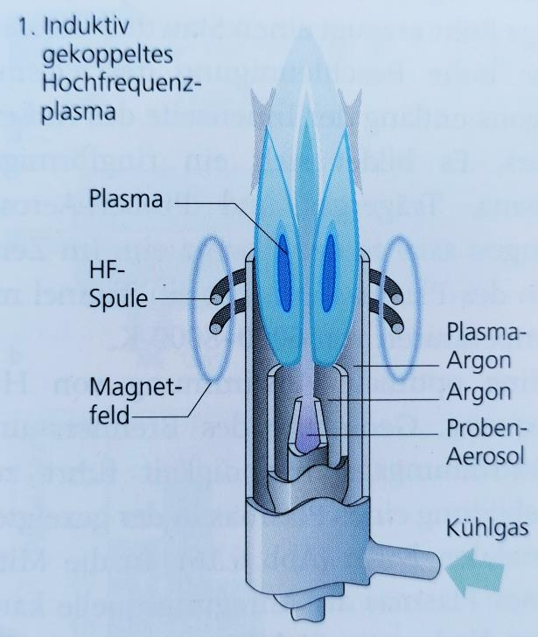
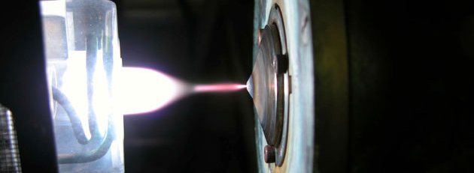
Grundlagenwissen
Vorbereitung
Messung
Auswertung
Qualitätssicherung
Inductively Coupled (ICP)
Die Ionisierung der Probe erfolgt über das Trägergas (Argon) in der Induktionsspule mittels Hochfrequenz (HF) Generator.
Durch das HF-Feld, Gasströmung und Geometrie des Brenners bildet sich ein Plasma mit 6000-8000 K aus.
Die Analyte werden durch Blenden (Sampler & Skimmer) zum Vakuum der MS überführt.

Slide 5
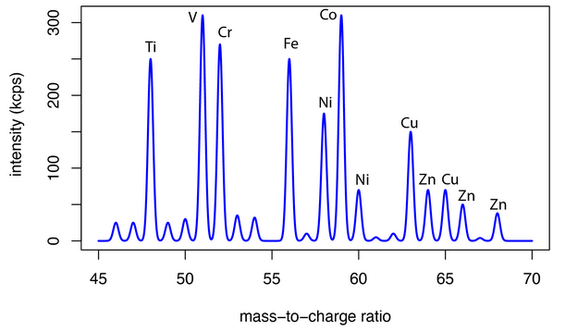
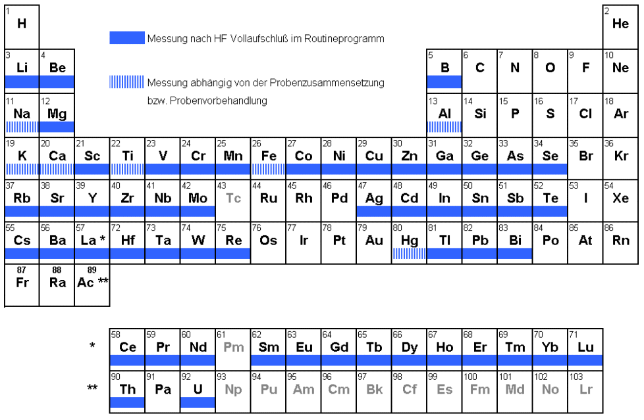
Grundlagenwissen
Vorbereitung
Messung
Auswertung
Qualitätssicherung
Massenspektrometrie (MS)
Die MS nutzt die unterschiedlichen Massen von Molekülen und Atomen zur Trennung und Identifizierung. Das Verhältnis von Ladung (aus der Ionisierung) zur Masse ist charakteristisch für jedes Atom, damit ist eine qualitative und quantitative Aussage zu allen Metallen und einigen Nichtmetallen möglich.

Slide 6


Grundlagenwissen
Vorbereitung
Messung
Auswertung
Qualitätssicherung
Probenvorbereitung
Trinkwasser bei Trübung filtrieren
Mit 0,45 µm Membranfilter
Abwasser - Aufschluss
(siehe SAA ##)
Ansäuern
Auf 1,0 Vol.% mit HNO₃
„Suprapur“; steht unter dem Aufschlussabzug
Lagerung
In Flaschen aus FEP
oder PFA
4°C

Slide 7
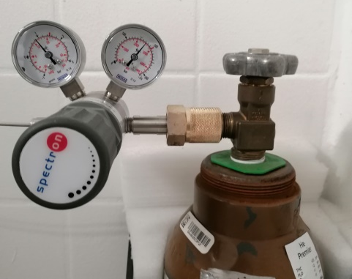
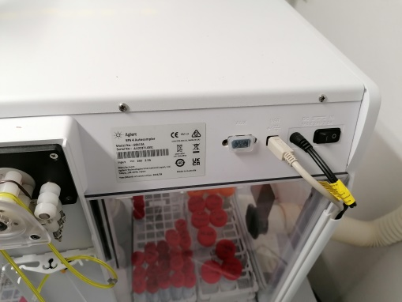
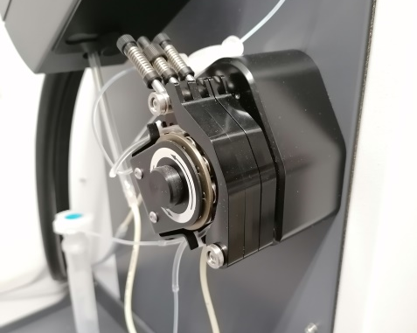
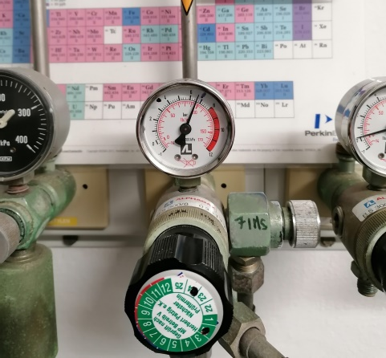
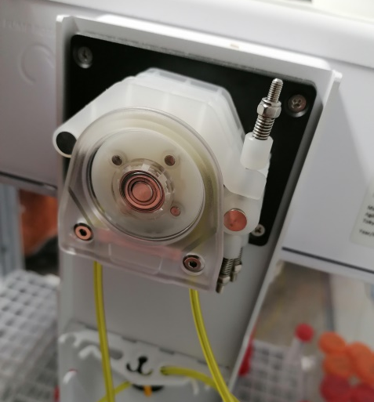
Grundlagenwissen
Vorbereitung
Messung
Auswertung
Qualitätssicherung
Geräteinbetriebnahme
Druck von Argon (7 bar) und Helium (1 bar) prüfen
Autosampler und PC einschalten
Pumpenschläuche am Sampler & Gerät einspannen

Slide 8
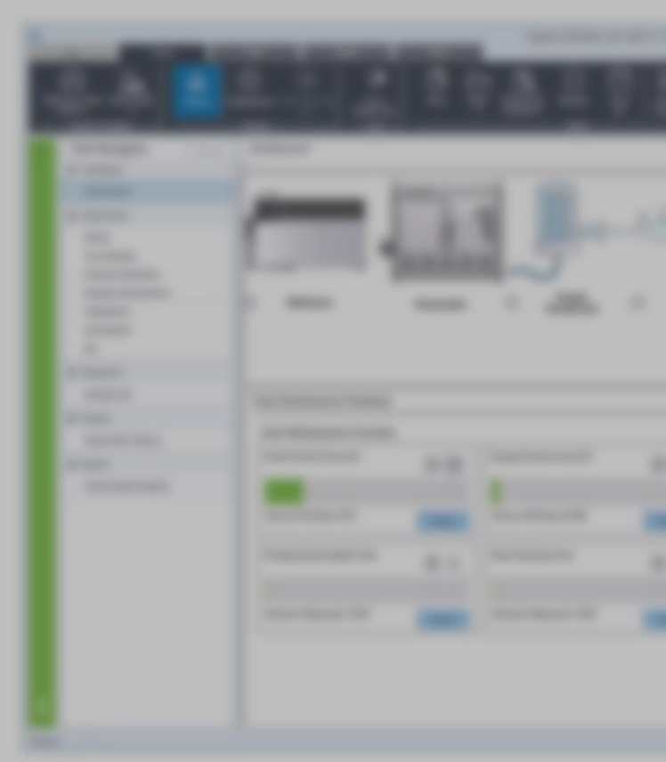
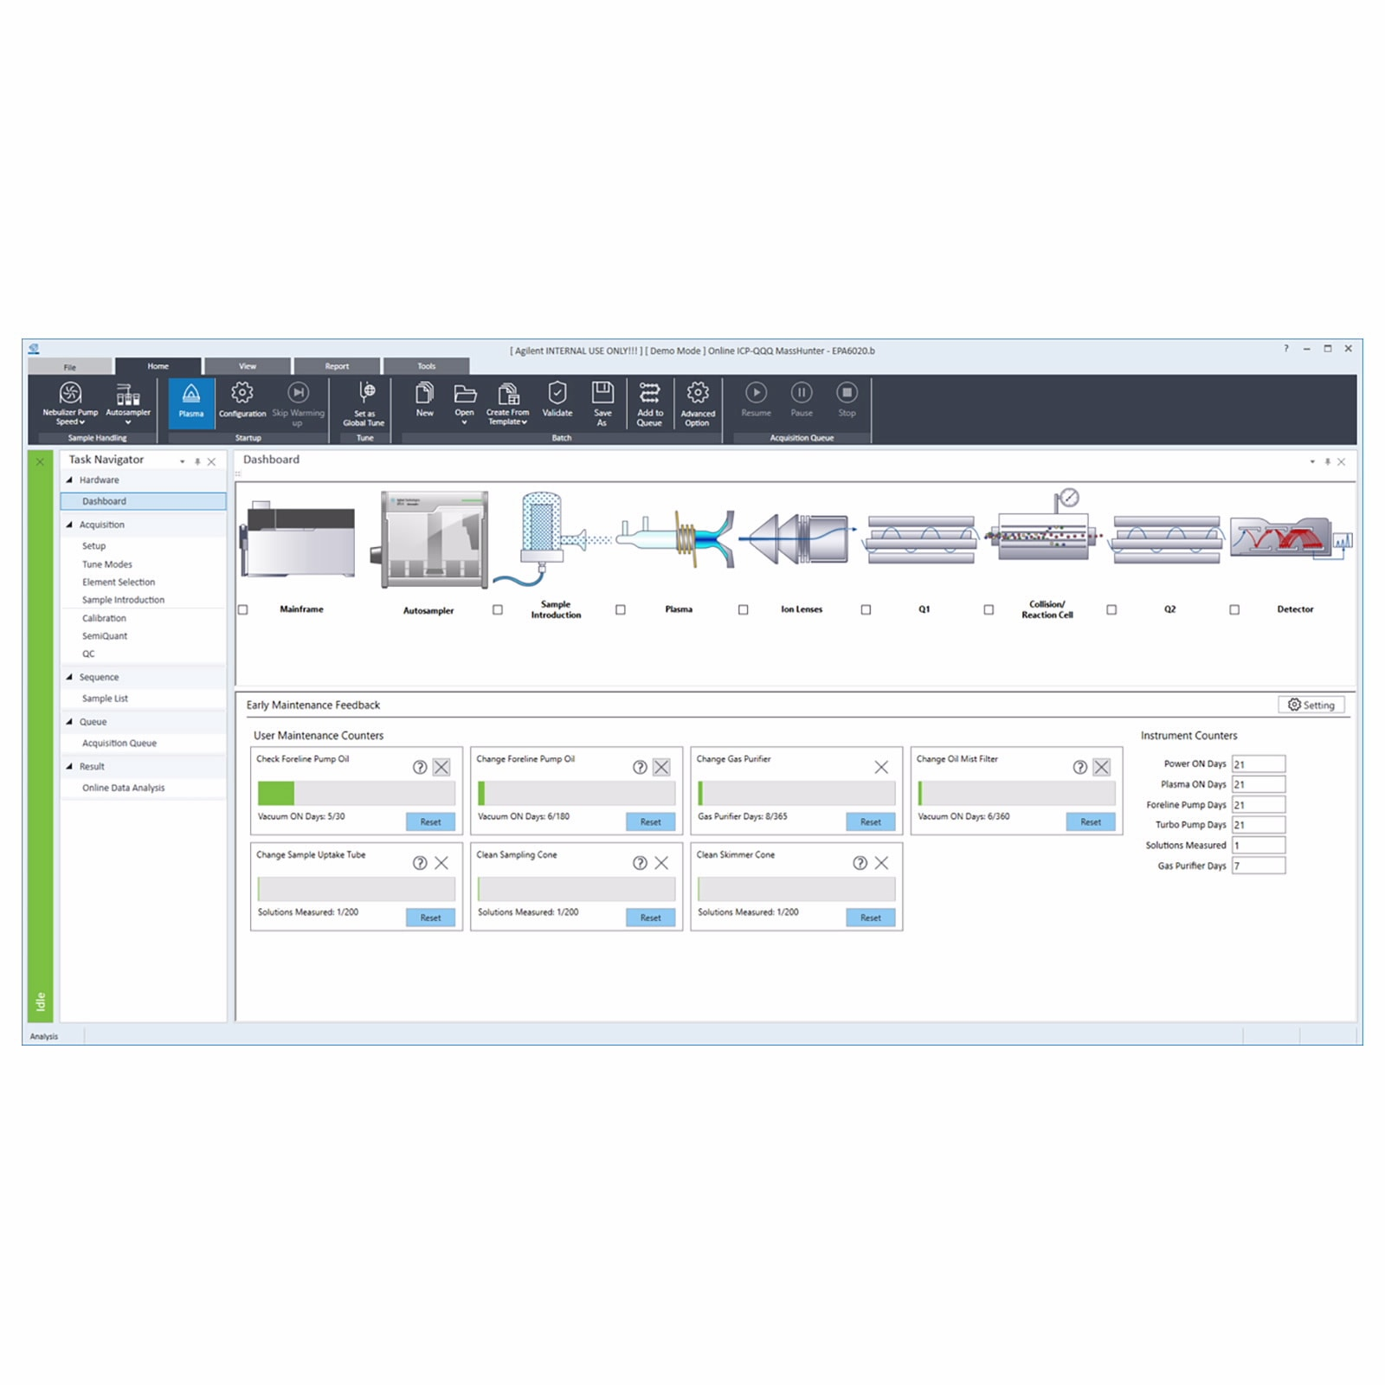
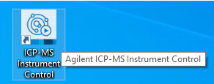
Grundlagenwissen
Vorbereitung
Messung
Auswertung
Qualitätssicherung
Geräteinbetriebnahme
Betriebsbereitschaft herstellen
1) Software ‚ICP-MS Instrument Control‘ auf Desktop öffnen
2) Unter ‚Home‘; ‚Plasma‘; ‚Yes‘ das Gerät starten

Slide 9
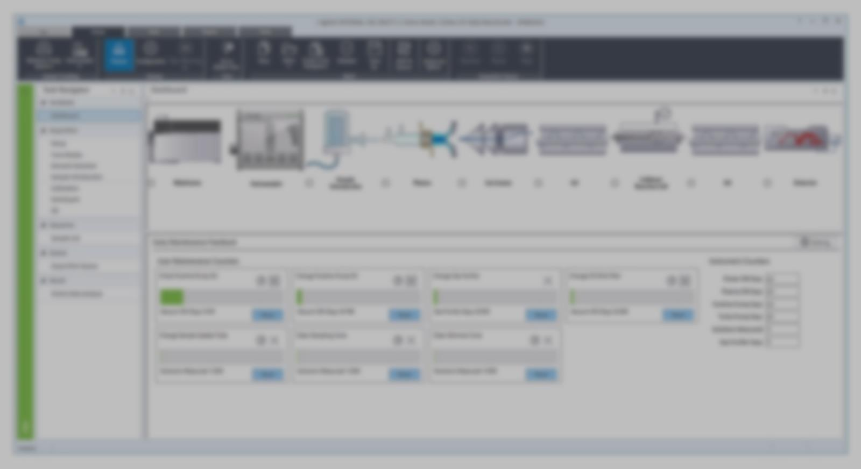
Grundlagenwissen
Vorbereitung
Messung
Auswertung
Qualitätssicherung
Geräteinbetriebnahme
Flaschen und Vials entsprechend der Proben öffnen
Batch Tabelle anlegen
1) „Create Template“
2) Methode wählen
3) „Save Batch as“
(JJJJMMTT_Methode)
4) „Create“
Hg_xx (Quecksilber)
KöWa_xx (Königswasser)
Migrationswasser_xx (PA)
Wasser_xx (Trinkwasser)

Slide 10
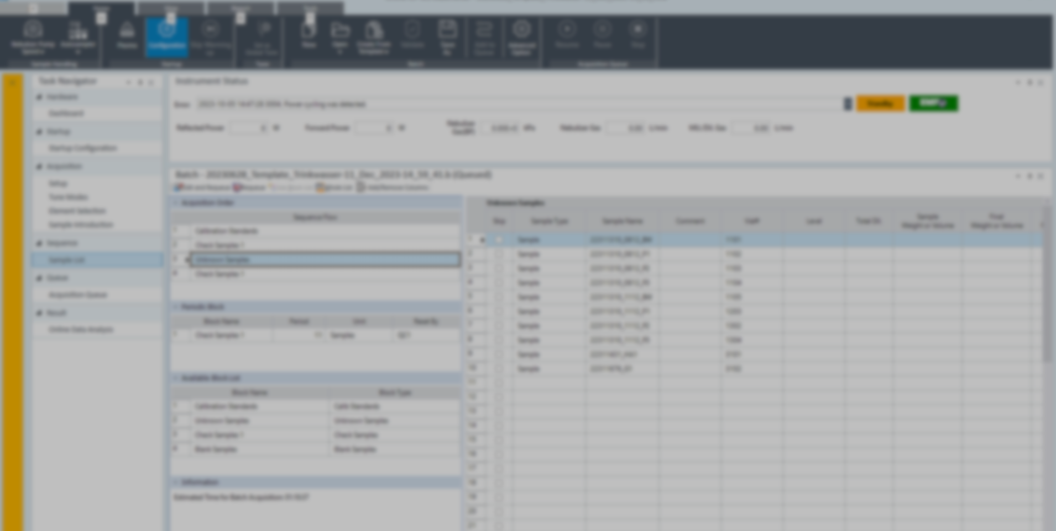
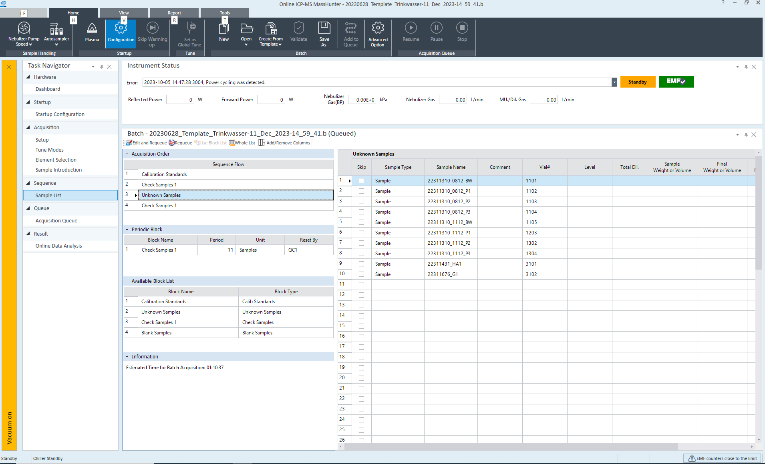
Grundlagenwissen
Vorbereitung
Messung
Auswertung
Qualitätssicherung
Messung
Proben anlegen
1) „Sample List“
2) Kalibration & Kontrollen auswählen und Proben anlegen
3) „Sample Name“ (muss mit ‚Registriernummer‘ beginnen)
4) mit ‚Add to Queue‘ starten
ICP-MS-026-50 Stand: 25.10.2023 Folie 3/12

Slide 11
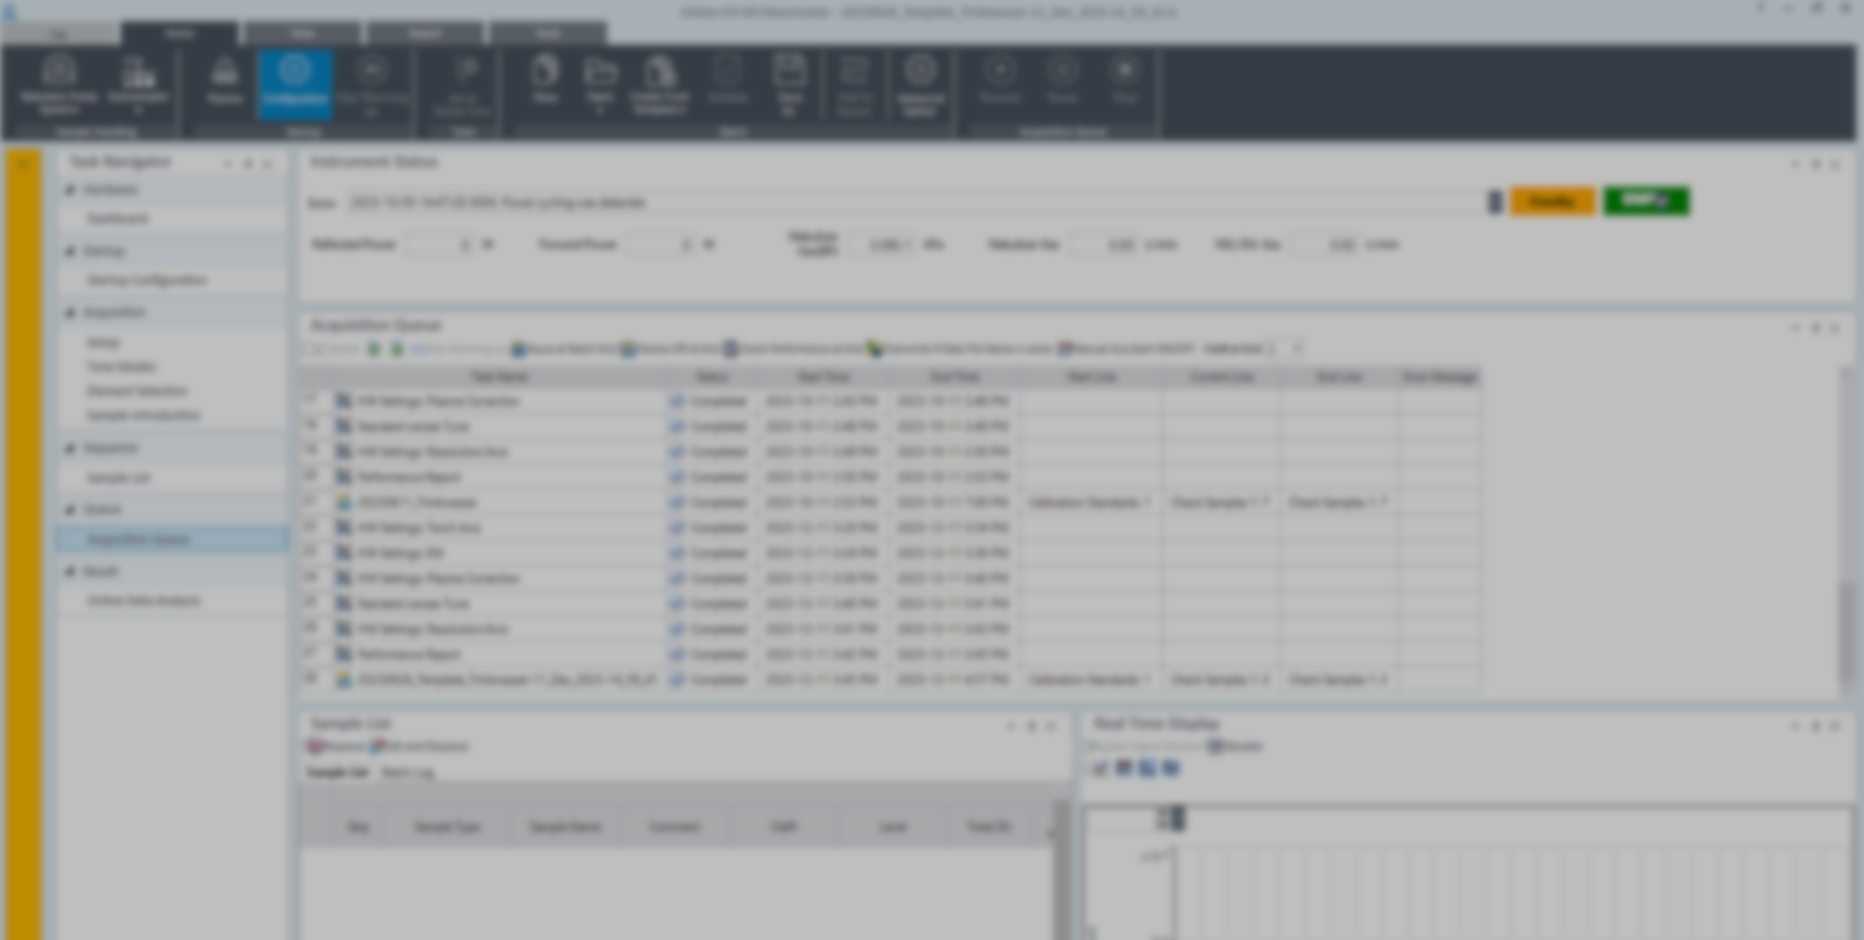
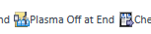
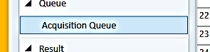
Grundlagenwissen
Vorbereitung
Messung
Auswertung
Qualitätssicherung
Messung
Plasma zum Ende des Laufes deaktivieren
Unter ‚Aquisition Queue‘: ‚Plasma Off at End‘

Slide 12
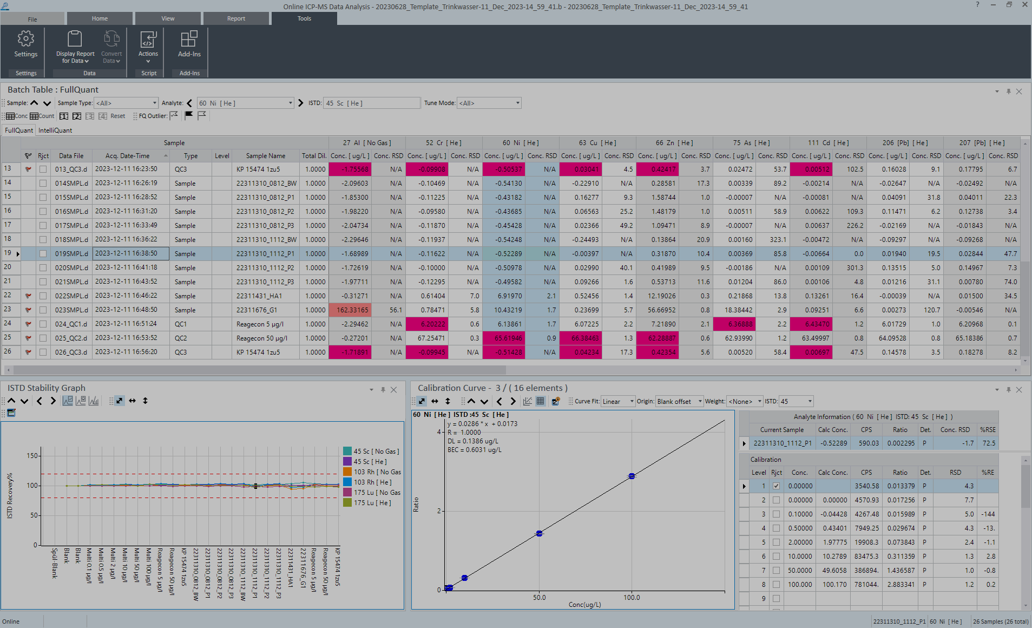
Grundlagenwissen
Vorbereitung
Messung
Auswertung
Qualitätssicherung
Auswertung - Überblick
Elemente
„Batch Tabelle“
Liste der gemessenen Proben, Standards und Qualitätskontrollen
mit den Konzentrationen der einzelnen Elementen in µg/l
„ISTD Stability Graph“
Prozentuale Wiederfindung im internen Standard.
„Calibration curve“
Kalibrationskurve für jedes Element.

Slide 13
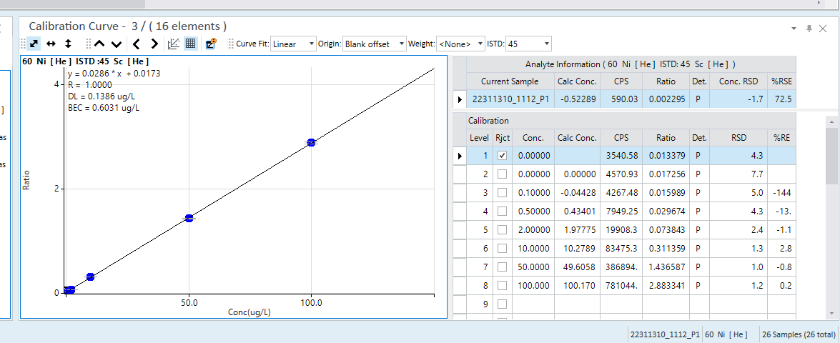
Grundlagenwissen
Vorbereitung
Messung
Auswertung
Qualitätssicherung
Auswertung
Mit ‚Rjct‘ können einzelne Werte aus der Kalibriergeraden entfernt werden.
Damit wird die Genauigkeit im Messbereich angepasst.
Danach muss die Tabelle mit „Proceed batch“ aktualisiert werden.
Die Ergebnisse sind die Endwerte in µg/l und müssen nicht korrigiert werden.

Slide 14
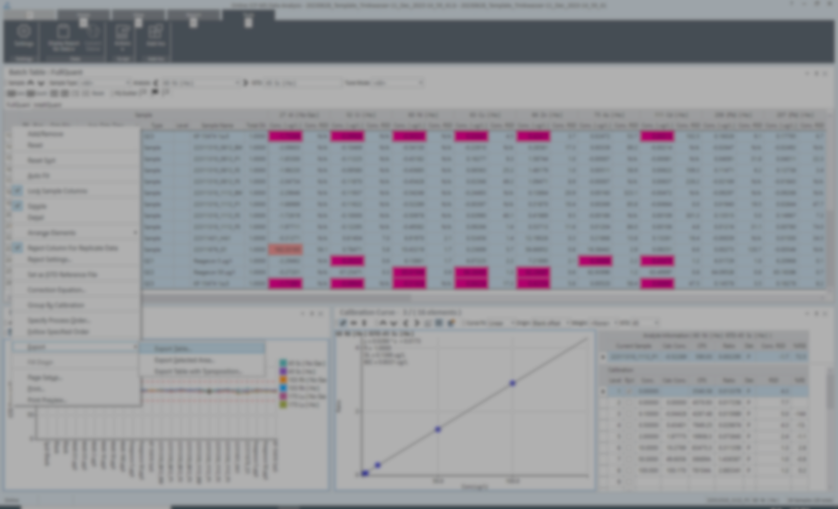
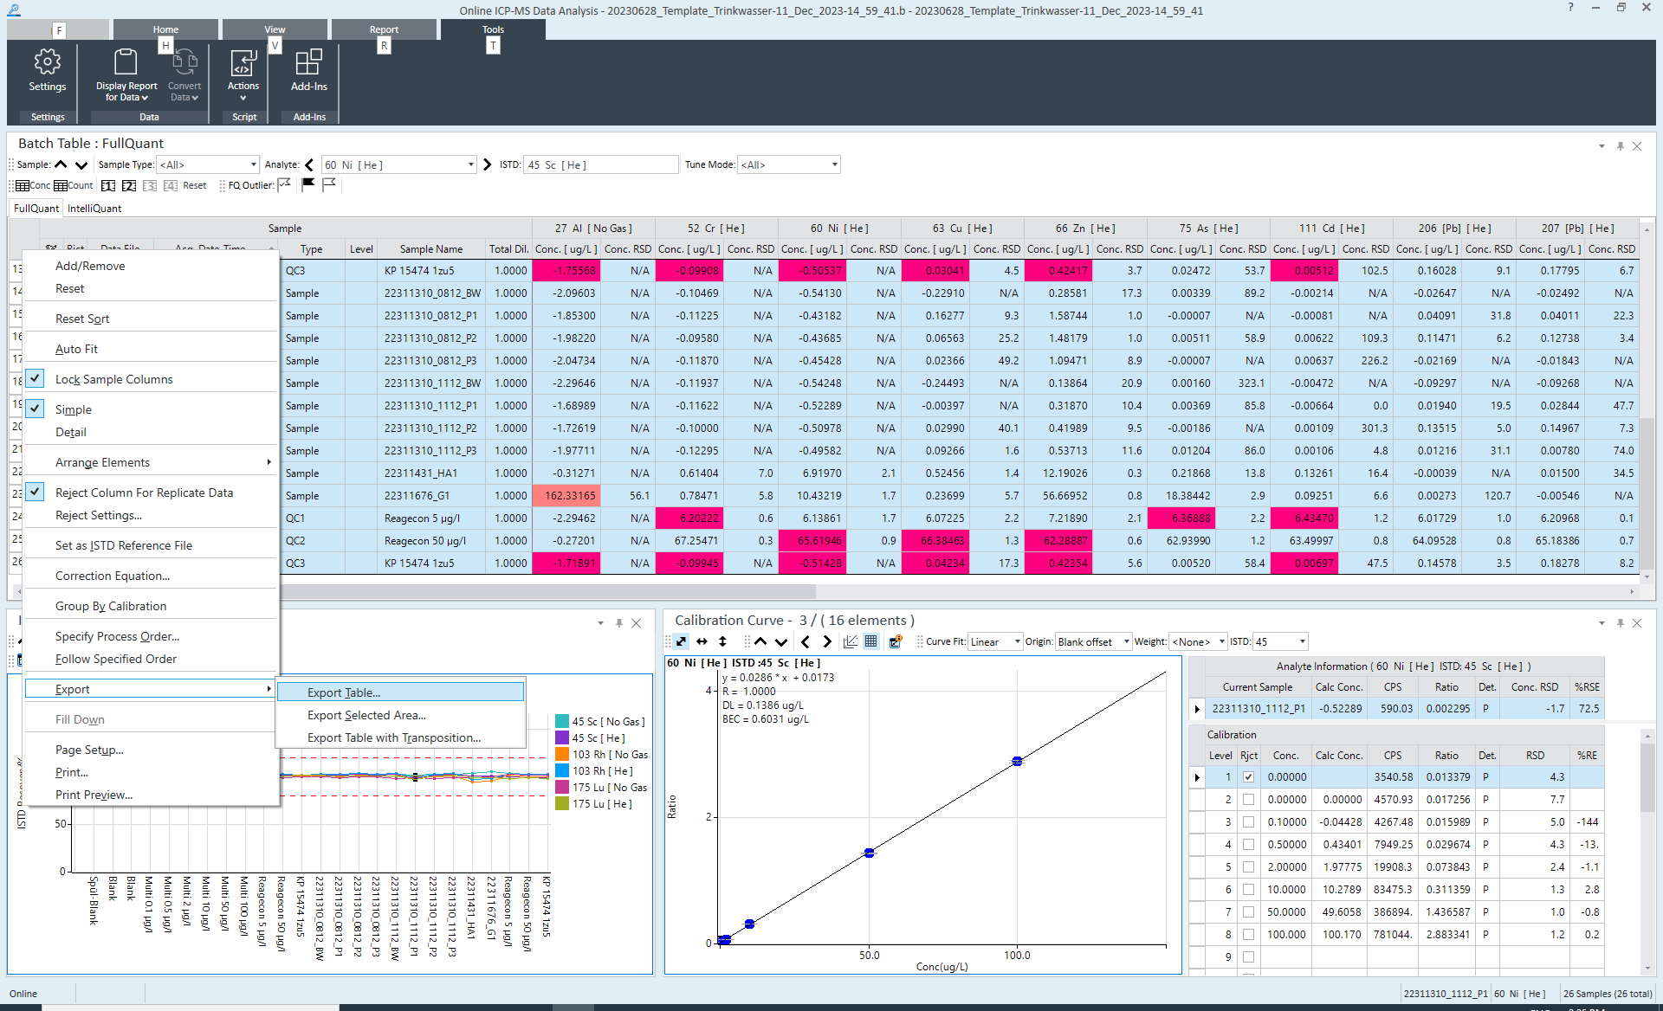
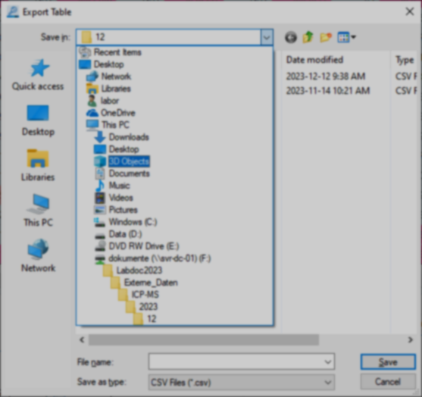
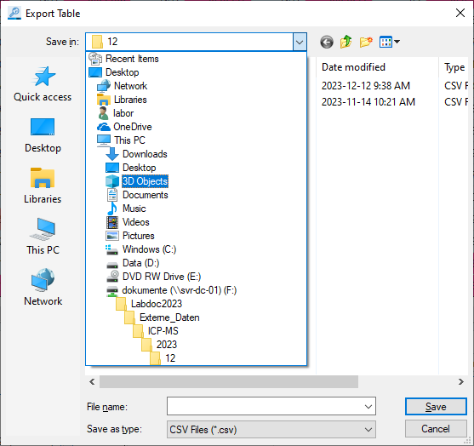
Grundlagenwissen
Vorbereitung
Messung
Auswertung
Qualitätssicherung
Auswertung - Export
Linksklick markiert Tabelle
Rechtsklick: ‚Export‘
3) Zielordner wählen
4) „Save“

Slide 15
Grundlagenwissen
Vorbereitung
Messung
Auswertung
Qualitätssicherung
Qualitätssicherung
Counts/RPD/Oxide rate der internen Standards aus Performance-Bericht notieren
Standards im Autosampler umgehend verschließen
arbeitstäglich Kontrollproben (KP) messen

Slide 16
Grundlagenwissen
Vorbereitung
Messung
Auswertung
Qualitätssicherung
Wusstest du, dass…?
…du dich vor dem Betrieb der ICP-MS mit den Kollegen im BSB Raum abstimmen solltest?
(Lautstärke)
…du die Standards nach der Kalibrierung so schnell wie möglich verschließen solltest?
Durch die Absaugung werden die Standards aufkonzentriert.
…das du eine Pipette zum Ansäuern mit HNO₃ in dem Schwermetallabzug findest.

